Slide 1

Projet de développement
Raed ABU-ALRUB – Pierre BEIX – Thomas FANTOU – Francois-Julien ALCARAZ – Romain GUILLOT

Slide 2


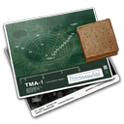
Plan de présentation :
La demande
La solution proposée
Les avantages
Technologies utilisées
Présentation

Slide 3
La Demande
Pourquoi ?
Lenteur et erreur des commandes
Menu sur papier → Incompatible avec le concept du restaurant
Dans quel buts ?
Gain de temps et fiabilité des commandes
Réduction des coups, renouvellement des menus simple et intuitif

Slide 4
La Solution Proposée
Solution pour iPad sous la forme d’une application iOS.
Solution révolutionnant le monde de la commande dans vos restaurants, commande amusante et attractive
Les commandes partiront directement en cuisine et vers la caisse.
De remplacer la caisse traditionnel par un iPad
De réceptionner les commandes directement en cuisine

Slide 5
Les Avantages
Meilleur visibilité de la carte
Succès grandissant des tablettes multimédia
Interactivité
Une carte changeante à vos grés
Affichage clair et précis pour les cuisiniers

Slide 6
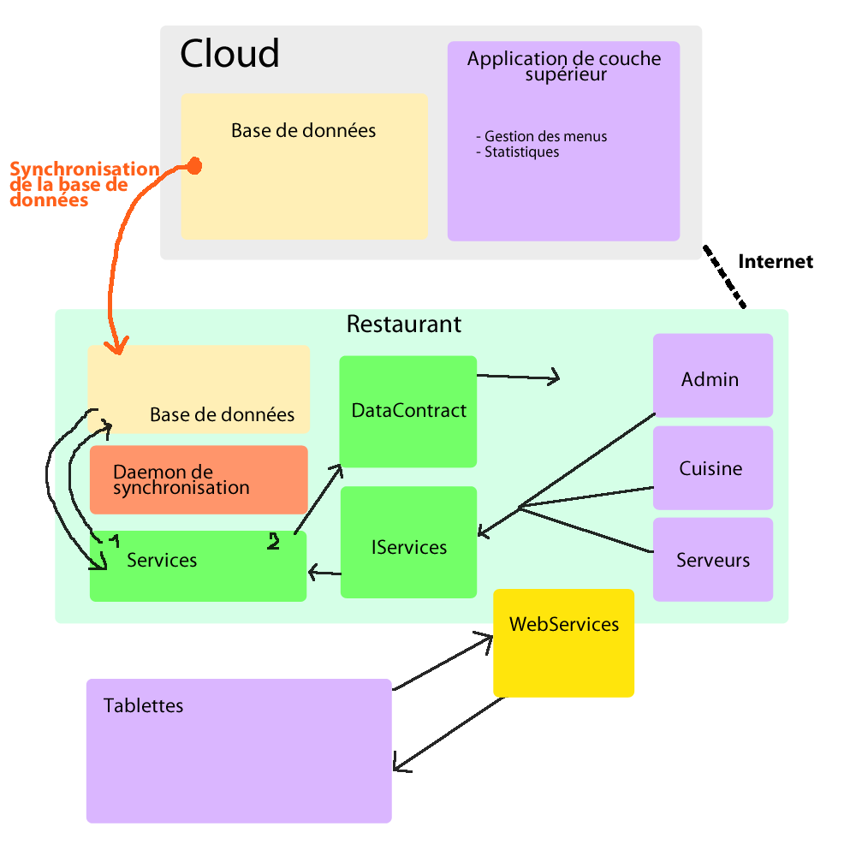
Technologies utilisées

Slide 7
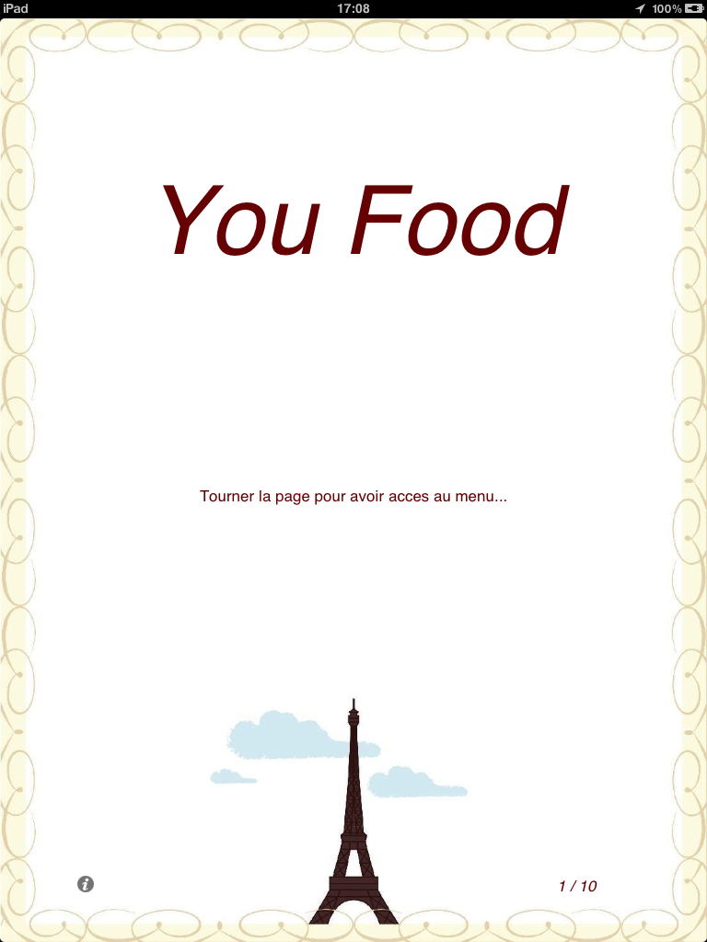
Présentation de la solution

Slide 8
Coût de la solution
Application mobile + application client: $5000 H.T
Vente tablette: $400
Ou
Engagement de 24 mois: $240 mois pour l’application
+ $25 mois/tablette
Support: $1300 par an.

Slide 9

Merci de votre attention

